Slide 1
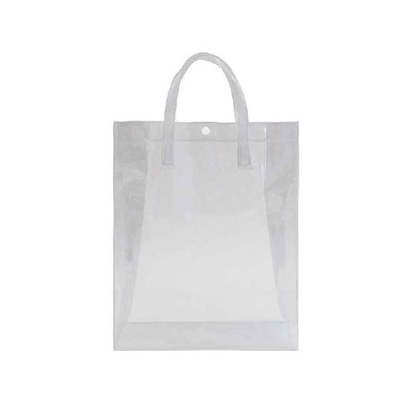
【提案書】
クリアバッグ A4スクエア
特徴
A4サイズの書類が入る、透明なビニール素材を使ったクリアバッグ。荷物が底に沈まず傾きにくい、底板付きです。セキュリティが重視される社内や施設内での持ち歩き用として重宝します。
納期
納期スペース
仕様
素材：PVC
サイズ：W28×D10×H35cm
容量：約9L
重量：約170g
お見積
お見積りスペース

